Slide 1
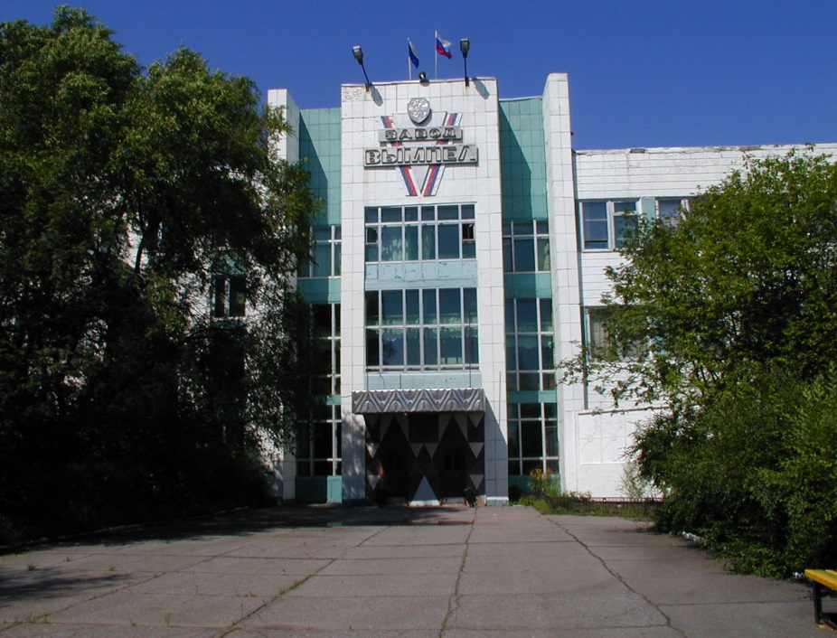
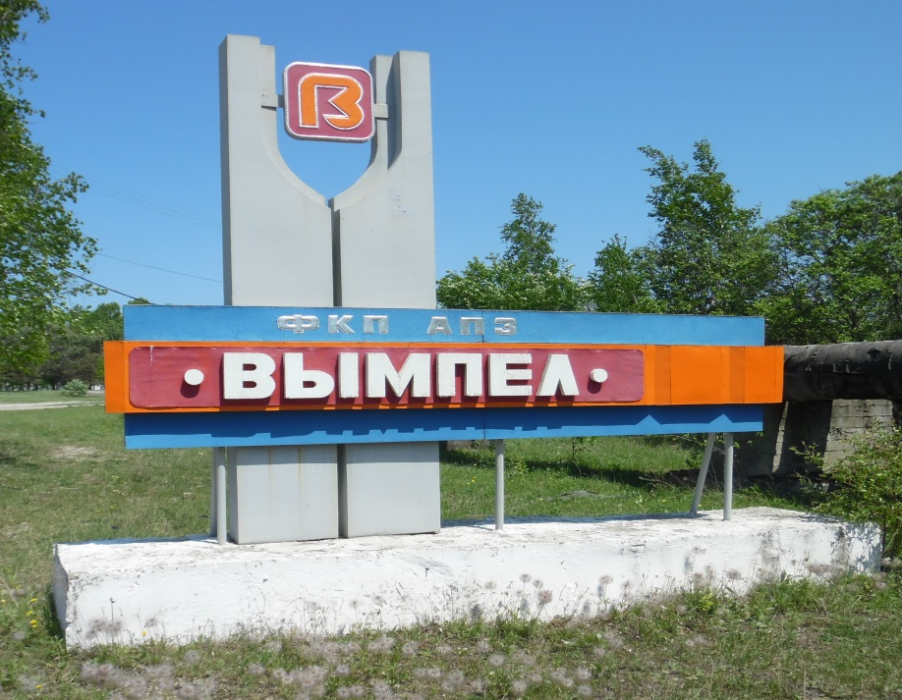
им. П.В. Финогенова

Slide 2
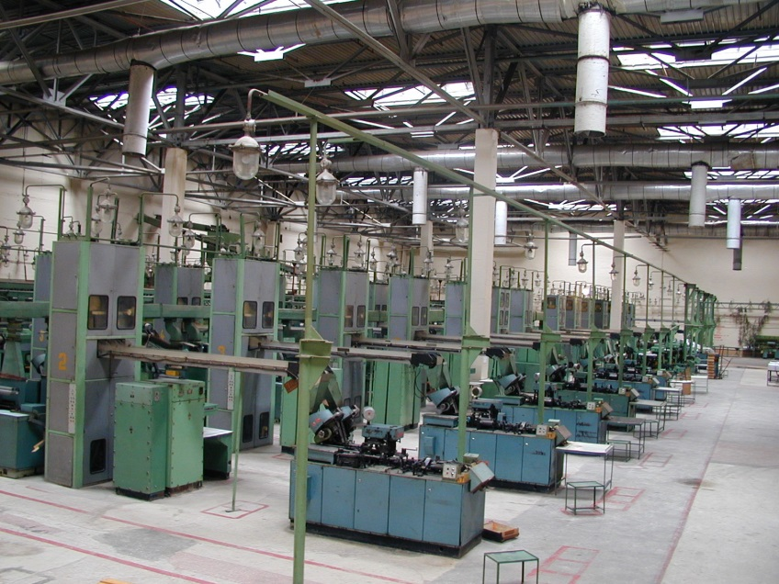
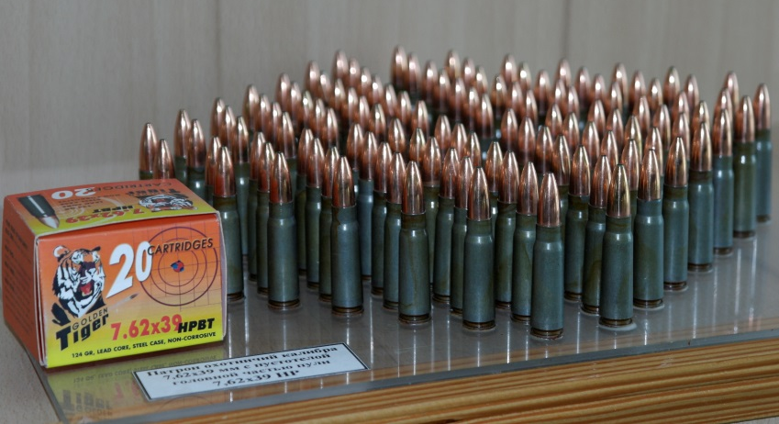
им. П.В. Финогенова
Самое молодое и современное предприятие среди патронных заводов России, единственный патронный завод во всем Дальневосточном регионе, а также единствен-ный патронный завод с государственной формой собственности.
На сегодня это единственный в России специализированный патронный завод с уровнем технологии мирового класса.

Slide 3
им. П.В. Финогенова
Профессиональный состав предприятия включает в себя более 110 наименований профессий и специальностей, который способен качественно выполнять производственные планы и решать поставленные задачи
Наиболее востребованные инженерно-технические специальности:
Инженер – технолог;
Инженер – программист;
Инженер – электроник;
Инженер – электрик;
Инженер – теплотехник.
Наиболее востребованные рабочие
профессии:
Наладчик оборудования;
Наладчик станков с программным управлением;
Слесарь КИПиА;
Токарь;
Токарь – расточник;
Шлифовщик;
Электромонтер по ремонту и обслуживанию электрооборудования.

Slide 4
им. П.В. Финогенова
Закончил школу
Сдал ОГЭ
Сдал ЕГЭ
Среднее профессиональное образование
Высшее образование

Slide 5
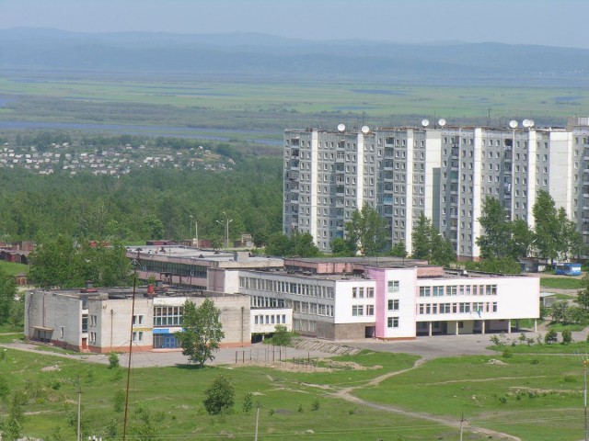
им. П.В. Финогенова
Вы можете пойти учиться в «Амурский политехнический техникум» по следующим, востребованным на нашем предприятии профессиям:
Оператор станков с программным управлением;
Станочник (металлообработка)
Сварочное производство;
Техническая эксплуатация и обслуживание электрического и электромеханического оборудования (по отраслям);
Технология машиностроения.

Slide 6
им. П.В. Финогенова
ФКП «АПЗ «Вымпел» им. П.В. Финогенова» дает возможность учащимся старших курсов «Амурского политехнического техникума» заключить 3-х сторонние договора на подготовку рабочих кадров (специалистов)
ПРЕИМУЩЕСТВА ДОГОВОРА:
Возможность получения дополнительной стипендии от предприятия
Прохождение практики на предприятии с оплатой
Гарантированное трудоустройство после окончания учебного заведения
Период обучения в учебном заведение включается в стаж работы на
получение вознаграждения за выслугу лет
Оплата стоимости проезда к отпуску работника и его членов семьи
Возможность продолжить обучение в ВУЗе по целевому направлению
от предприятия
Карьерный рост

Slide 7
им. П.В. Финогенова
Федеральное казенное предприятие
«Амурский патронный завод «Вымпел»
имени П.В. Финогенова»
дает возможность приобрести высшее профессиональное образование по целевому направлению, по инженерно-техническим специальностям с дальнейшим трудоустройством на завод
в «Комсомольском-на-Амуре государственном университете» (КнАГУ)
и «Балтийском государственном техническом университете «Военмех» имени Д.Ф. Устинова» в городе Санкт-Петербурге

Slide 8
им. П.В. Финогенова
ПРЕИМУЩЕСТВА ЦЕЛЕВОГО ОБУЧЕНИЯ В ВУЗЕ от ФКП «АПЗ «ВЫМПЕЛ» имени П.В. Финогенова»
Поступление на бюджетные места
Возможность получения дополнительной стипендии от предприятия
Прохождение ознакомительной, производственной и преддипломной практик на заводе
Гарантированное трудоустройство после окончания ВУЗа

Slide 9
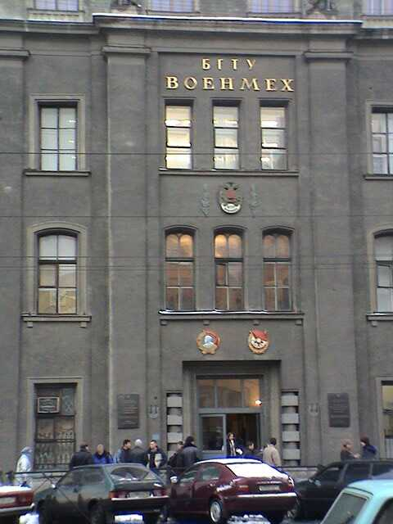
им. П.В. Финогенова
Балтийский государственный технический университет «ВОЕНМЕХ» им. Д.Ф. Устинова
(БГТУ «ВОЕНМЕХ» им. Д.Ф. Устинова)
Факультет «Оружие и системы вооружения» (Е) - старейший факультет. Обучение только очное.
Студенты факультета имеют возможность обучаться на военной кафедре. Выпускникам военной кафедры присваивается воинское звание офицера запаса. Выпускники военной кафедры не подлежат призыву в ряды Вооруженных Сил РФ в мирное время.
Выпускники факультета обладают высоким конкурентным потенциалом и к моменту окончания написания выпускных квалификационных работ практически 100% из них трудоустроены.
Выпускники факультета имеют возможность продолжить обучение в аспирантуре.
Иногородние студенты дневной бюджетной формы обучения обеспечиваются общежитием.

Slide 10
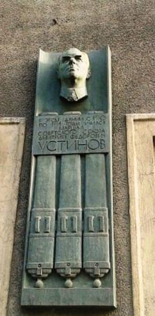
им. П.В. Финогенова
17.05.01 «Боеприпасы и взрыватели»
Выбравшие данную специальность студенты изучают:
проектирование образцов взрывателей и боеприпасов;
создание новейших образцов военной техники;
проведение экспериментов и испытаний прототипов технических изделий и приборов;
улучшение и модернизацию существующих образцов специальных изделий;
проектирование и изготовление технологической оснастки;
создание правил и инструкций по эксплуатации взрывателей и боеприпасов;
выбор материалов, сырья и оборудования для производства изделий;
обеспечение надежности, безопасности и безотказности работ;
осуществление эксплуатации и хранения специальных изделий.

Slide 11
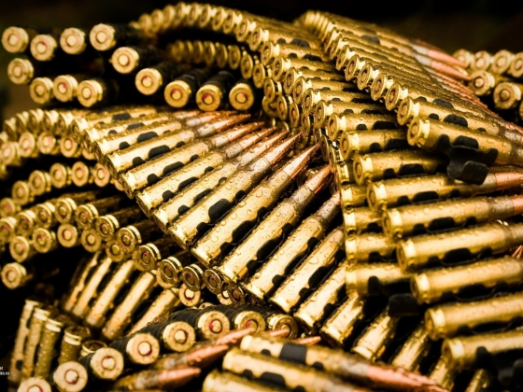
им. П.В. Финогенова
Объектами профессиональной деятельности выпускника являются:
боеприпасы различного назначения;
патроны и гильзы боеприпасов; технологические процессы производства боеприпасов, взрывателей, патронов и гильз;
технологические процессы снаряжения и утилизации боеприпасов; технологическое оборудование производства патронов и гильз; информационные технологии проектирования боеприпасов и взрывателей;
специальное полигонное, стендовое и лабораторное оборудование и методики, используемые для экспериментальной отработки, исследования и испытания образцов боеприпасов и взрывателей;
методики проведения взрывотехнических экспертиз и анализа последствий террористических актов и техногенных катастроф.

Slide 12
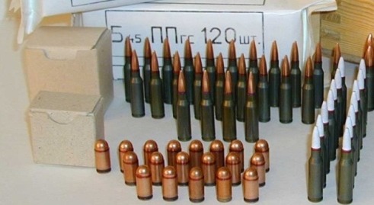
им. П.В. Финогенова
По окончании БГТУ выпускники применяют свои знания:
на предприятиях военно-промышленного комплекса;
научно-исследовательских институтов и конструкторских бюро.
БГТУ «ВОЕНМЕХ» им. Д.Ф. Устинова
Место нахождения ВУЗа: 190005,
г. Санкт-Петербург,
ул. 1–я Красноармейская, д. 1,
тел. (812) 316-23-41, 495-77-99
Факультет "Е" Оружие и боеприпасы
Телефон: (812) 490-05-88

Slide 13
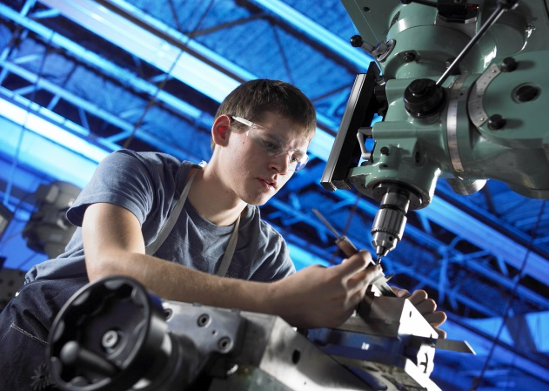
им. П.В. Финогенова
15.03.05 «Конструкторско-технологическое обеспечение машиностроительных производств»
Профиль подготовки: «Технологии цифрового производства»
Наряду с гуманитарными, экономическими и базовыми общетехническими дисциплинами студенты изучают специальные дисциплины:
Основы цифрового производства
Аддитивные технологии
Программирование станков в САМ-системах
Проектирование в CAD-системах
Инженерный анализ в САЕ-системах
Среды визуального моделирования и программирования
САРР-технологии,
CALS-технологии в машиностроении

Slide 14
им. П.В. Финогенова
22.03.01 «Материаловедение и технологии материалов»
Профиль подготовки «Материаловедение в машиностроении»
Выпускники кафедры востребованы:
на предприятиях оборонно-промышленного комплекса;
на предприятиях авиа и самолетостроения;
на предприятиях судостроения и судоремонта;
на предприятиях нефтегазовой и нефтехимической области;
на предприятиях по ремонту и восстановлению деталей машин и механизмов;
в научных организациях и в учебных учреждениях среднего профессионального образования.
Могут выполнять следующие виды профессиональной деятельности:
научно-исследовательская;
проектно-конструкторская;
производственно-технологическая;
организационно-управленческая.

Slide 15
им. П.В. Финогенова
трудоустройство по специальности после окончания учебного заведения
заключение трудового договора в качестве «Молодого специалиста»
время обучения в учебном заведении включается в стаж работы на получение вознаграждения за
выслугу лет
выплачивается разовое единовременное пособие на работника и не работающего члена семьи
ГАРАНТИИ РАБОТОДАТЕЛЯ
Предусмотрена ежемесячная денежная компенсация за аренду (наём) жилого помещения
оплачиваемый отпуск в количестве 7 календарных дней для обустройства на новом месте
оплата стоимости проезда к месту отпуска и обратно работника и членов его семьи

Slide 16
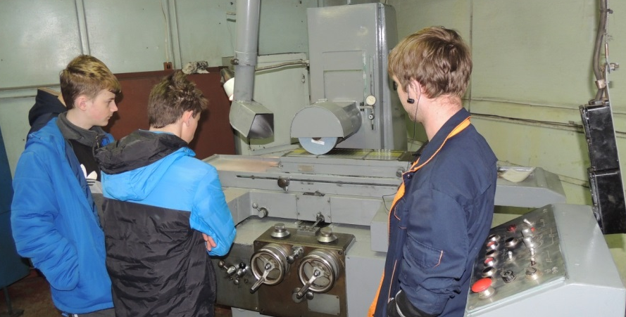
им. П.В. Финогенова
С целью ознакомления выбранной профессии ФКП «АПЗ «Вымпел» имени П.В. Финогенова» проводит экскурсии на предприятия, мастер классы.
Общероссийская общественная организация «СОЮЗ Машиностроителей России» и завод Вымпел проводят для учеников старших классов и студентов недели без турникетов, где знакомят их с профессиями нашего предприятия

Slide 17
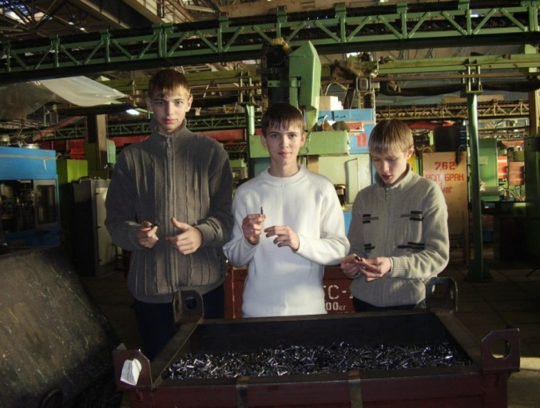
им. П.В. Финогенова

Slide 18
им. П.В. Финогенова
Адрес: 682640, Хабаровского края, г. Амурск, шоссе Машиностроителей, д.12
Телефон: 8 (42142) 9-45-05, 9-45-55
E-mail:zavod-5@mail.ru
ГЕНЕРАЛЬНЫЙ ДИРЕКТОР – ВИКТОР ФЕДОРОВИЧ ТАГУНОВ
Информацию можно получить по телефонам:
8 (42142) 9-40-60 – Зубанова Людмила Петровна – начальник ОРП ;
8 (42142) 9-42-82 – Специалист по развитию и обучению персонала.

